Slide 1
DeepskyLog

Slide 2
DeepskyLog
Overzicht DeepskyLog
DeepskyLog 4.3
Demo
  Mappen
  Rapporten
  Atlassen
Toekomst DeepskyLog

Slide 3
Overzicht DeepskyLog
Loggingstool van de werkgroep Deep-Sky
  Gratis!
  Ingeven van waarnemingen
  Vergelijken van waarnemingen
  Plannen van waarneemavonden
  Internationaal

Slide 4
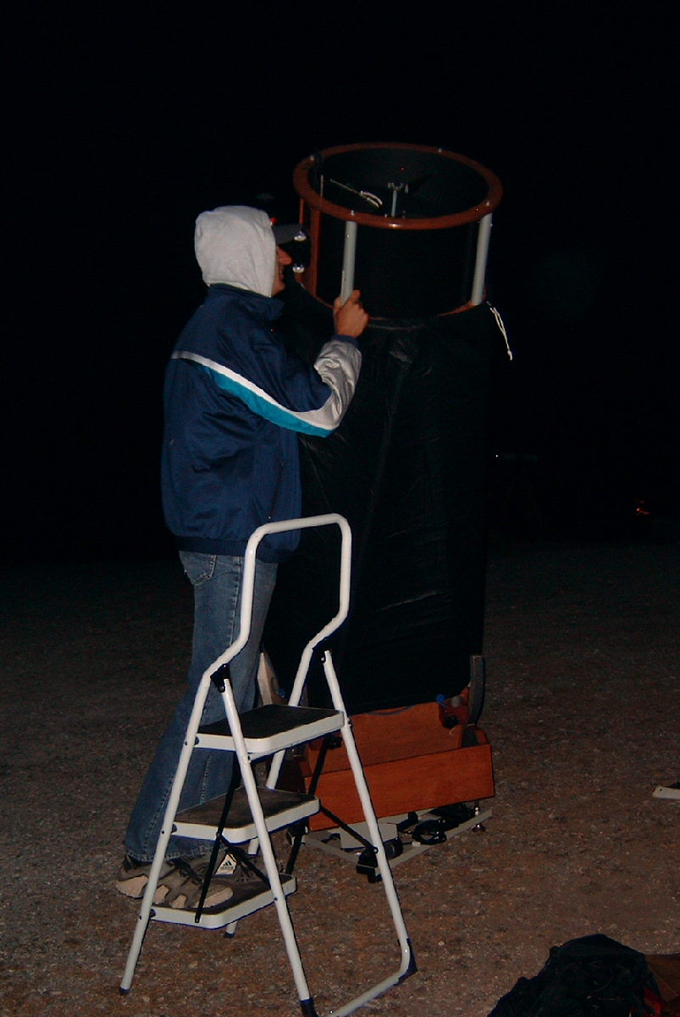
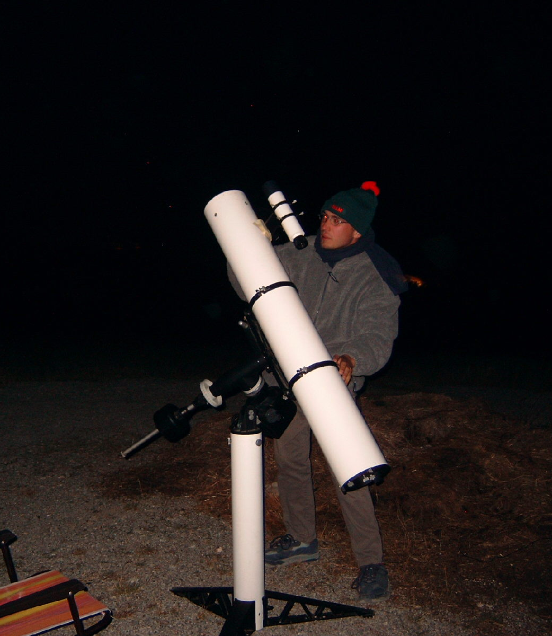
Overzicht DeepskyLog
DeepskyLog 1.0 : 9 december 2004

Slide 5
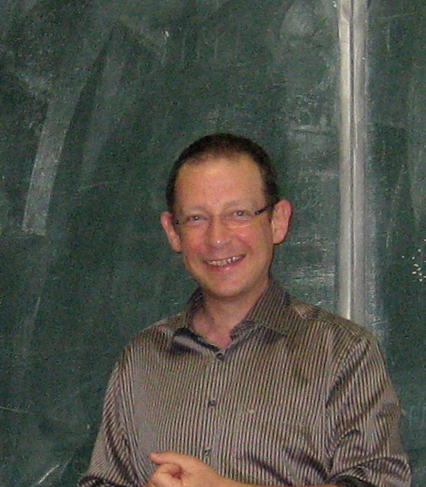
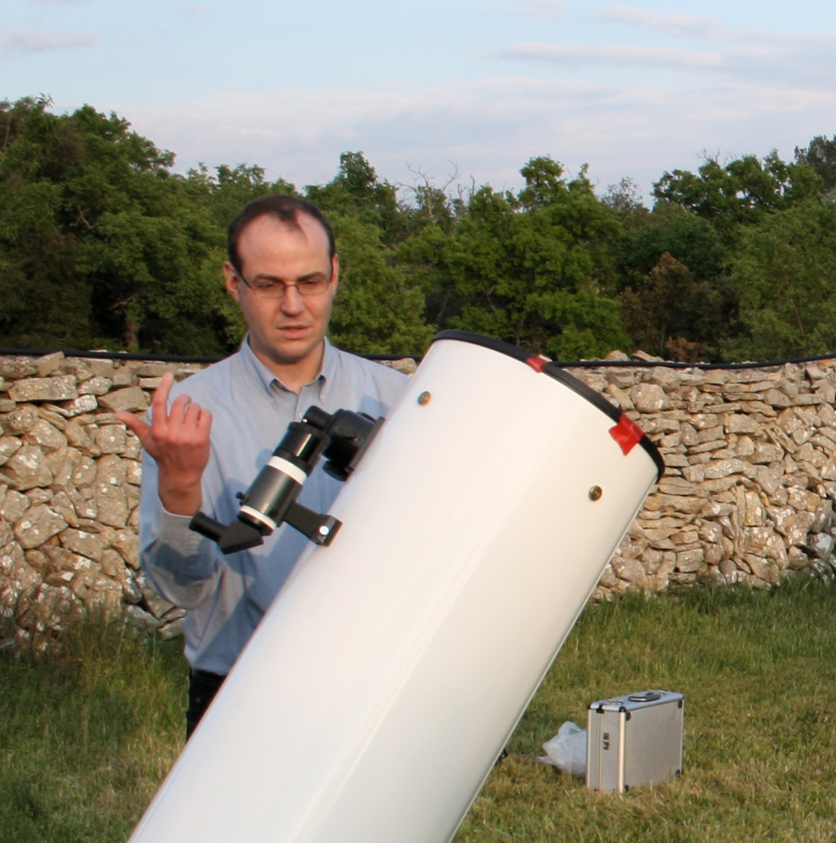
Overzicht DeepskyLog
DeepskyLog 1.0 : 9 december 2004
DeepskyLog 4.3 : 19 januari 2012

Slide 6
Overzicht DeepskyLog
Voorbereiden van waarnemingen
  Zon, maan
  Opkomst, ondergang
  Contrast reserve
Opschonen van databank
Kometen

Slide 7
Overzicht DeepskyLog
 | Deepsky | Kometen
Waarnemers | 204 | 76
Waarnemingen | 63272 | 1898
Waarnemingen laatste jaar | 6414 | 43
Tekeningen | 8375
Verschillende objecten | 6725 | 89

Slide 8
Overzicht DeepskyLog

Slide 9
Overzicht DeepskyLog

Slide 10
DeepskyLog 4.3

Slide 11
DeepskyLog 4.3
HTML 5

Slide 12
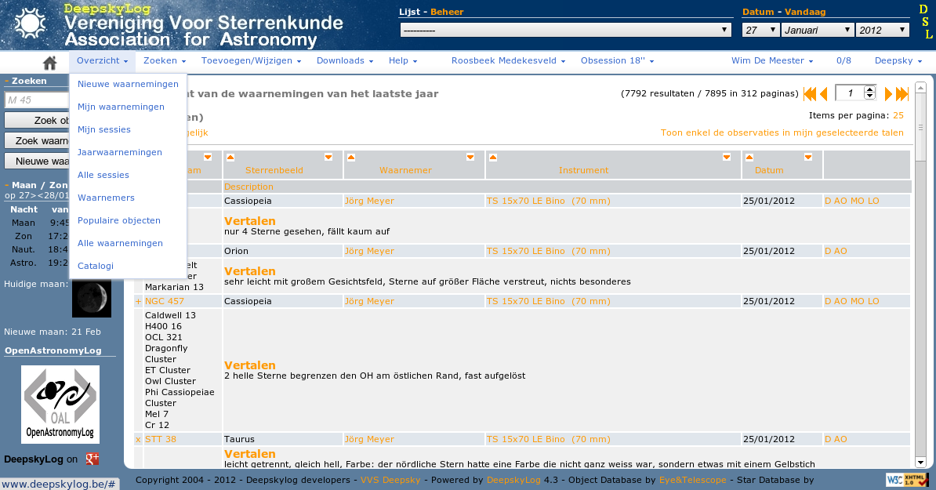
DeepskyLog 4.3

Slide 13
DeepskyLog 4.3
OAL 2.1
HTML 5

Slide 14
DeepskyLog 4.3
Google translate
OAL 2.1
HTML 5

Slide 15
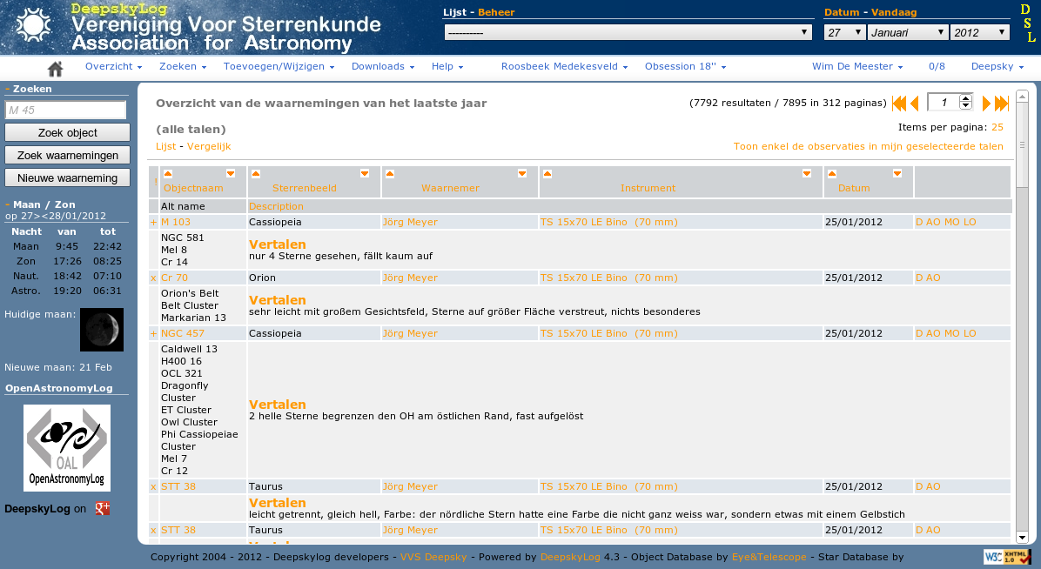
DeepskyLog 4.3

Slide 16
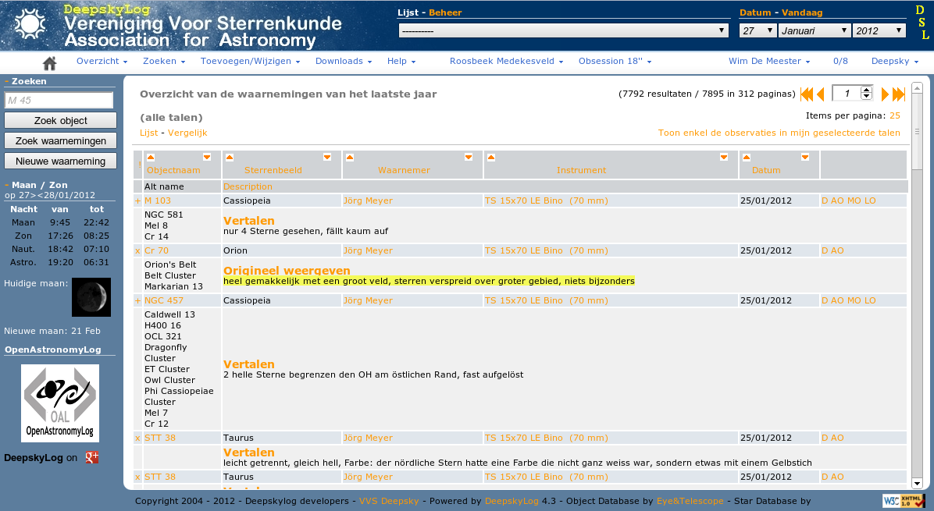
DeepskyLog 4.3

Slide 17
DeepskyLog 4.3
Dubbelsterren
Google translate
OAL 2.1
HTML 5
Notes:
Dubbelsterren van sterrenbeelden → constant aangepast (minimaal 34 sterrenbeelden) :
Monoceros, Lepus, Canis Major, Cancer, Auriga, Cepheus, Cetus, Eridanus, Gemini, Canis Minor, Orion, Leo, Canes Venatici, Corvus, Crater, Coma Berenices, Leo Minor, Puppis, Draco, Virgo, Bootes, Corona Borealis, Capricornus, Sagittarius, Lynx, Camelopardalis, Hydra, Sextans, Ursa Minor, Ursa Maior, Monoceros, Lepus, Canis Major, Cancer

Slide 18
DeepskyLog 4.3
Beeldencatalogi
Dubbelsterren
Google translate
OAL 2.1
HTML 5

Slide 19
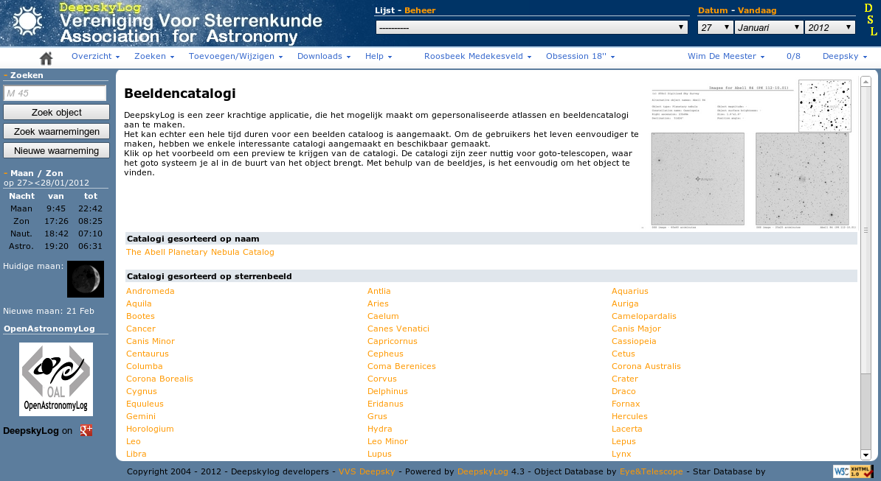
DeepskyLog 4.3

Slide 20
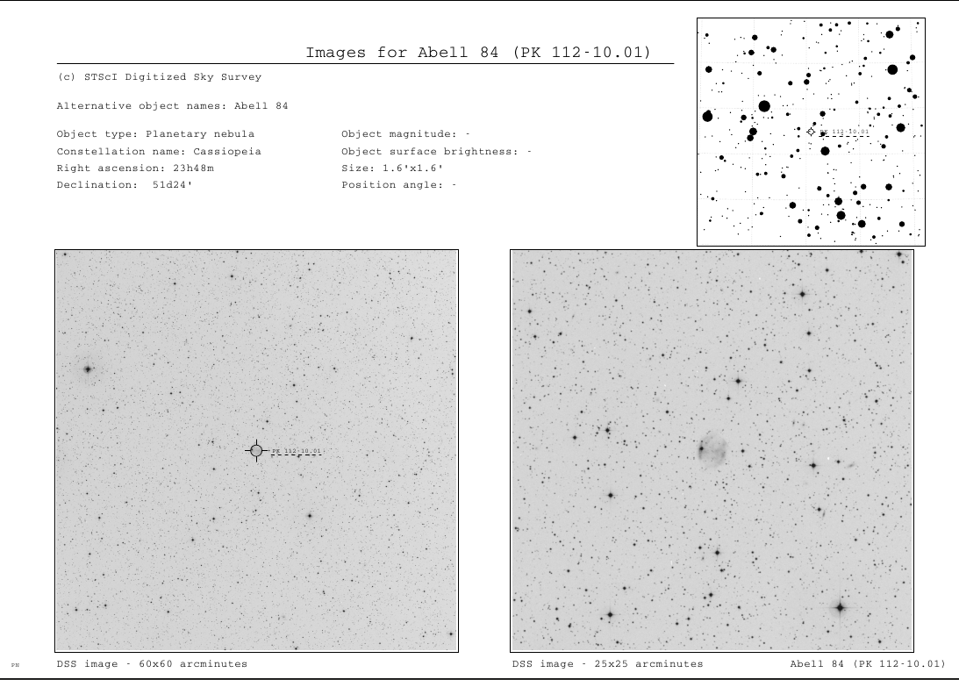
DeepskyLog 4.3

Slide 21
DeepskyLog 4.3
Statistieken
Beeldencatalogi
Dubbelsterren
Google translate
OAL 2.1
HTML 5

Slide 22
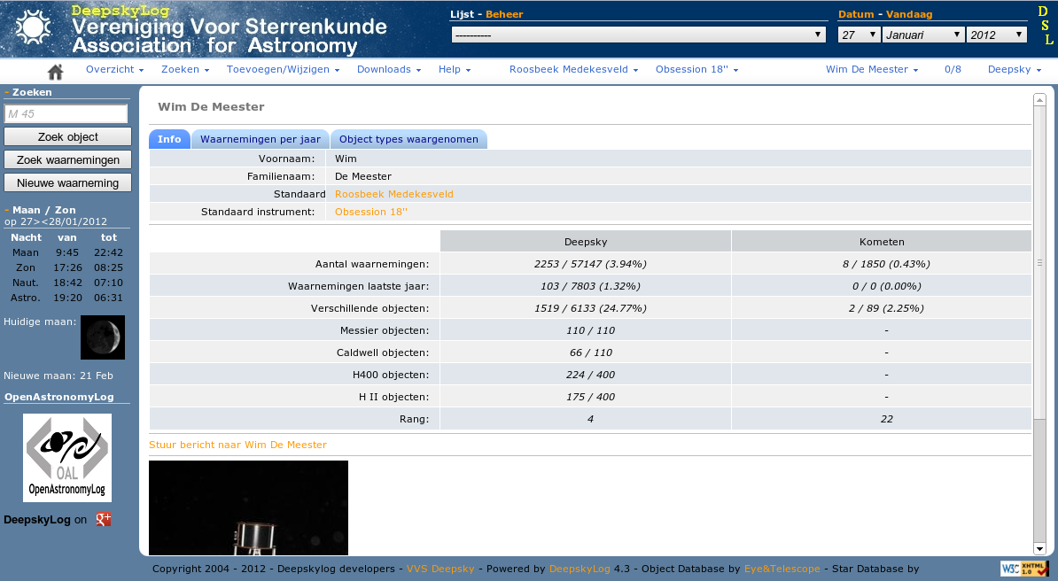
DeepskyLog 4.3

Slide 23
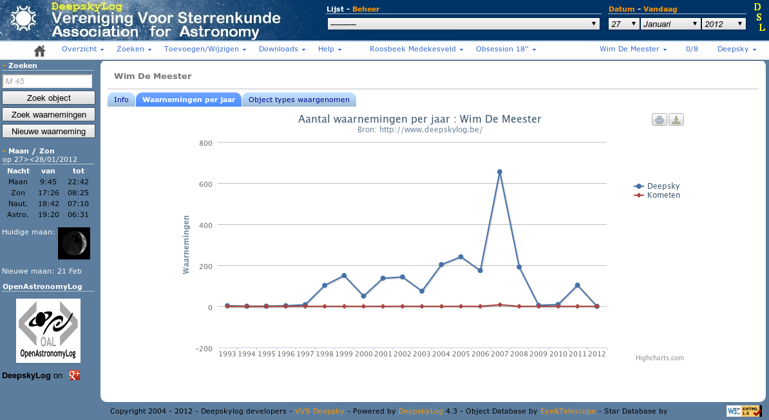
DeepskyLog 4.3

Slide 24
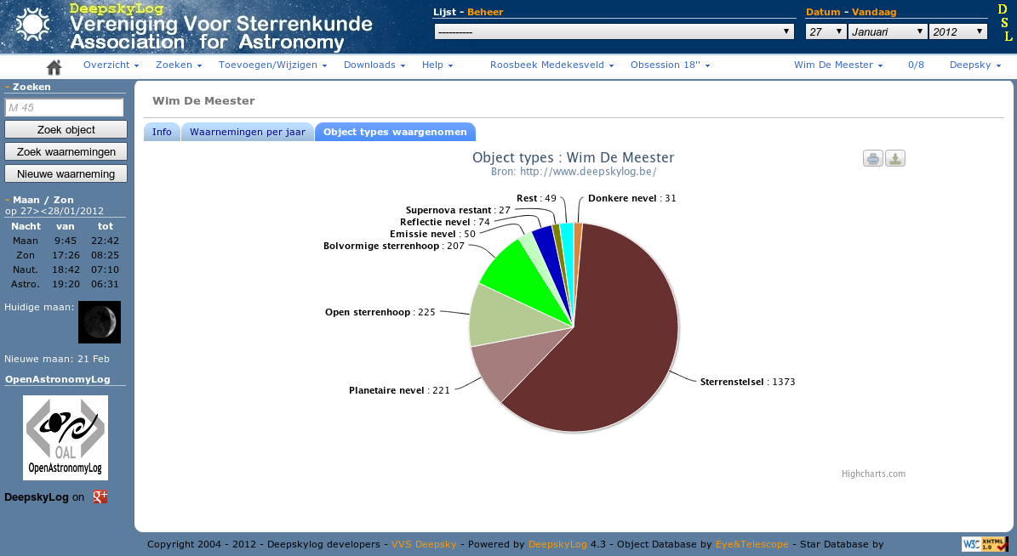
DeepskyLog 4.3

Slide 25
DeepskyLog 4.3
Deepsky Atlas
Statistieken
Beeldencatalogi
Dubbelsterren
Google translate
OAL 2.1
HTML 5

Slide 26
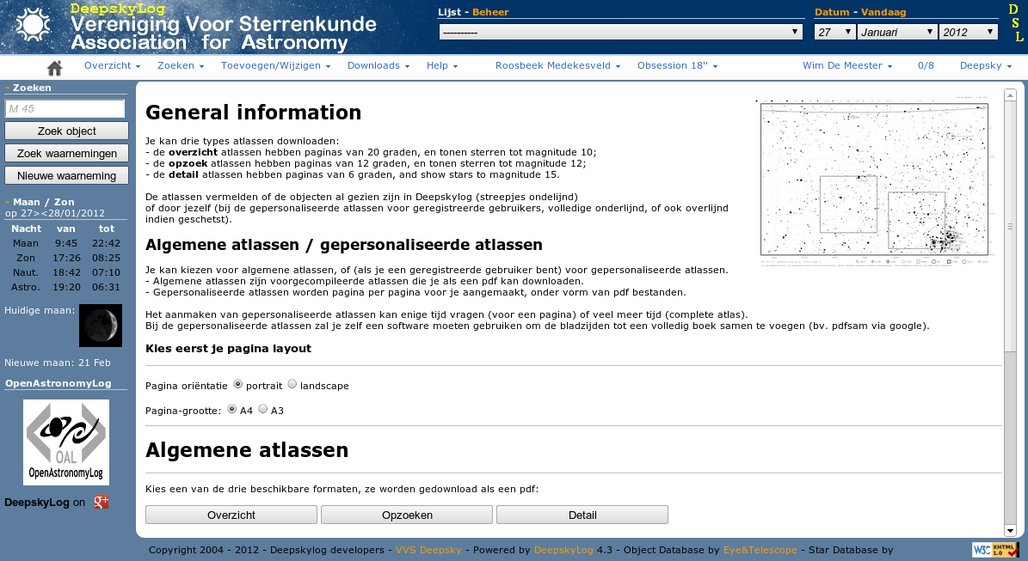
DeepskyLog 4.3
Notes:
Meest gedetailleerde, gratis atlas te verkrijgen!

Slide 27
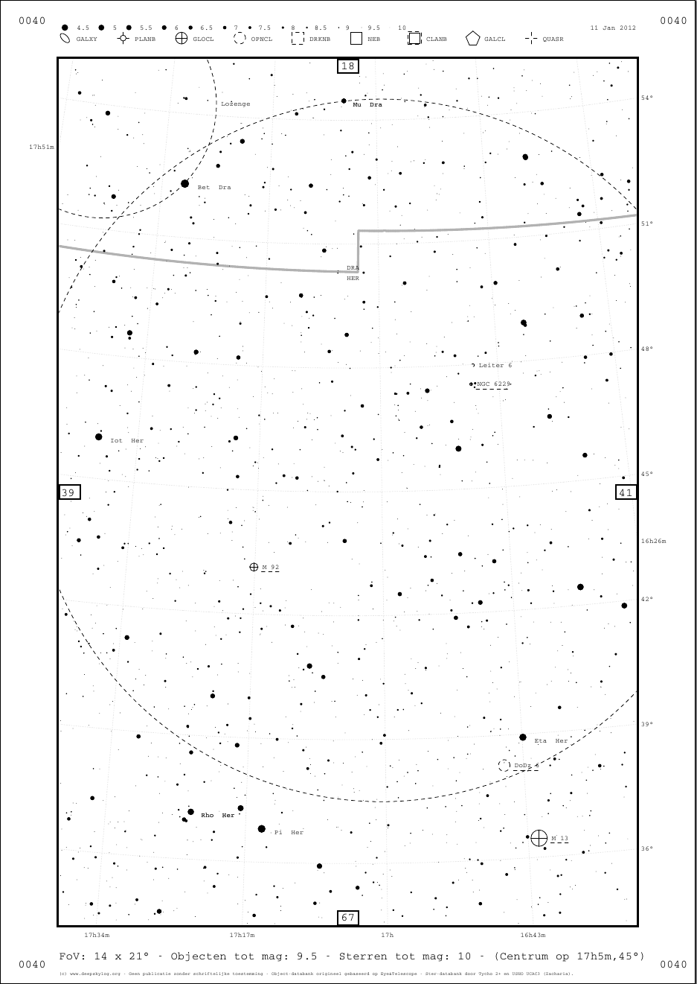
DeepskyLog 4.3
Notes:
Gepersonaliseerd of te downloaden
Meest detail A3 : 4.5gb
Meest detail A4 : 2.2gb
Middel A3 : 900mb
Middel A4 : 380mb
Klein A3 : 170mb
Klein A4 : 70mb

Slide 28
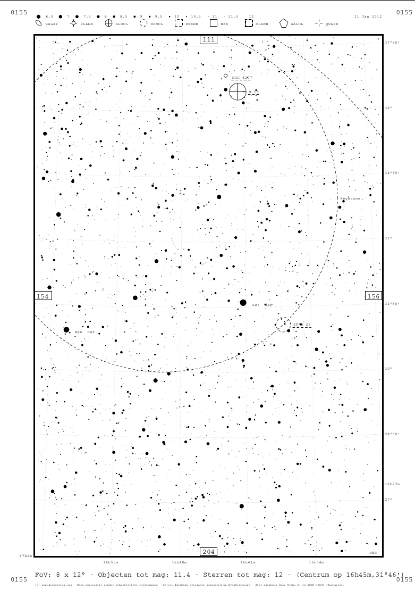
DeepskyLog 4.3

Slide 29
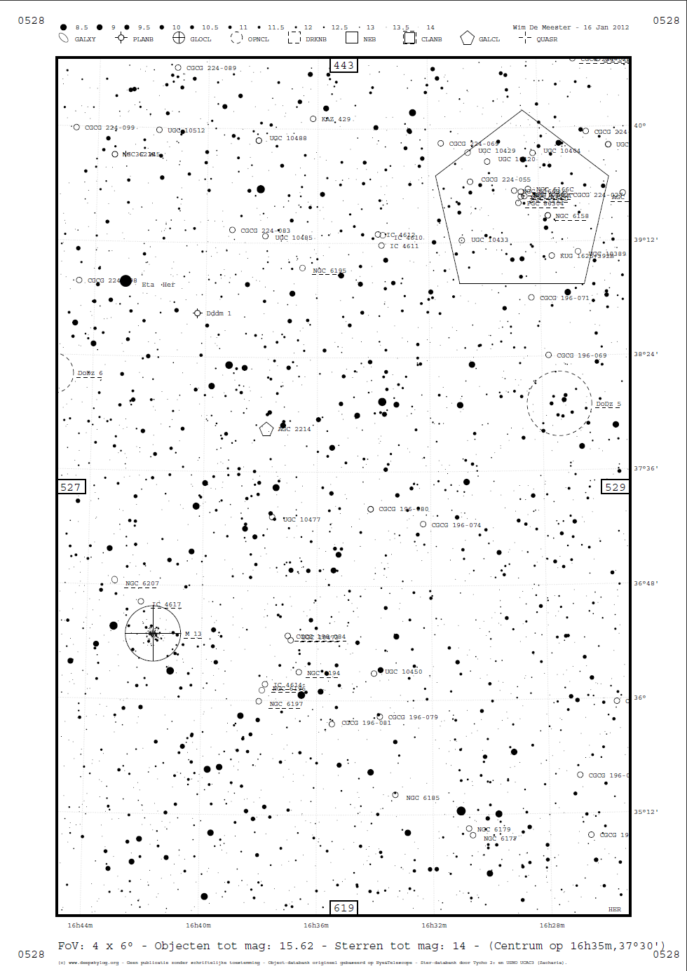
DeepskyLog 4.3

Slide 30
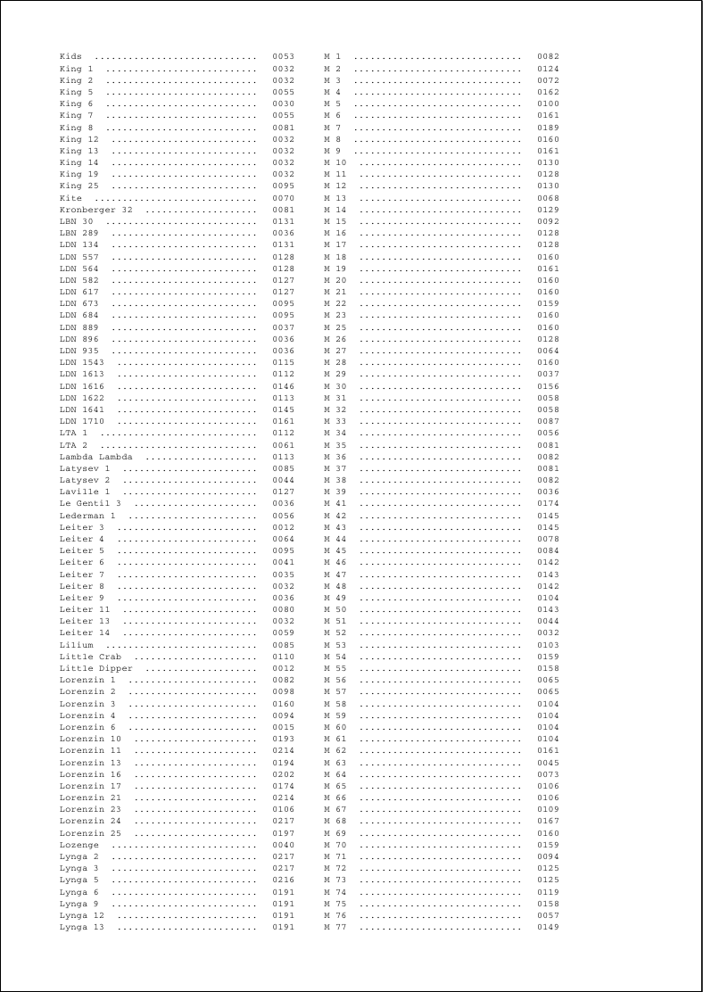
DeepskyLog 4.3

Slide 31
Demo
Mappen
Rapporten
Atlassen

Slide 32
Toekomst DeepskyLog
Update databank naar UCAC 4
Berichten ook via mail ontvangen
Nieuwe modules :
  Dubbelsterren
  Asteroïden
  Planeten
Nieuwe beginpagina voor DeepskyLog
Notes:
UCAC = USNO CCD Astrograph Catalogue

Slide 33
Toekomst DeepskyLog
Helpen?
  Databank
  Documentatie
  Artikels
  Sociale media : facebook, youtube, google+
  Ontwikkelen
  Bugs
    Nieuwe modules
    Gratis iOs / android applicatie

Slide 34
Vragen?
developers@deepskylog.be
deepskywim@gmail.com

